Slide 1


Présentation du site
Projet Final Formation de Développeur Web et Web Mobile WF3
Réalisé par Aurélie GILET, Véronique KHAMMISOUK et Céline TRIVIER

Slide 2
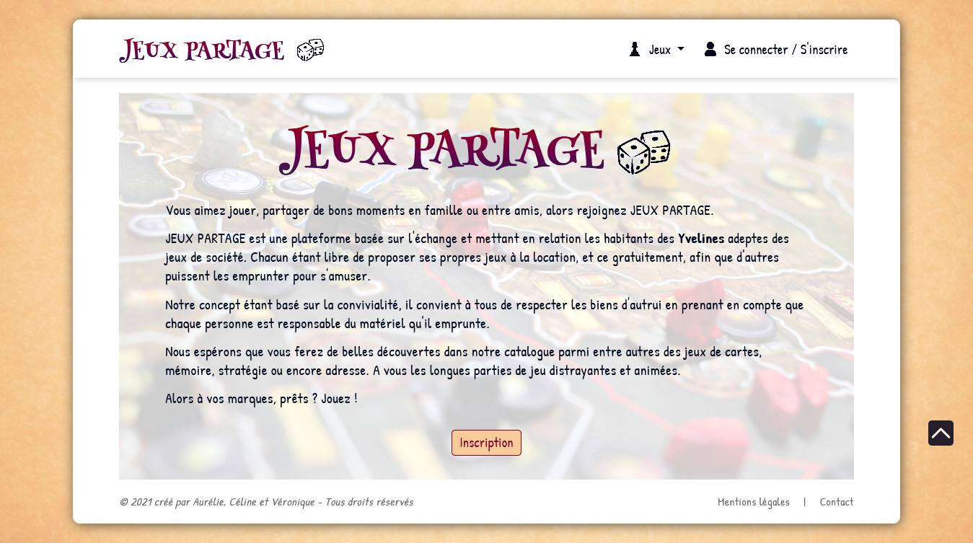
Page d’accueil
Notre site est destiné aux habitants des Yvelines souhaitant proposer leurs jeux de société à la location afin que d’autres puissent les emprunter pour s’amuser.
Le principe est basé sur la convivialité, en vue de longues parties animées.
Alors à vos marques, prêts ? Jouez !

Slide 4
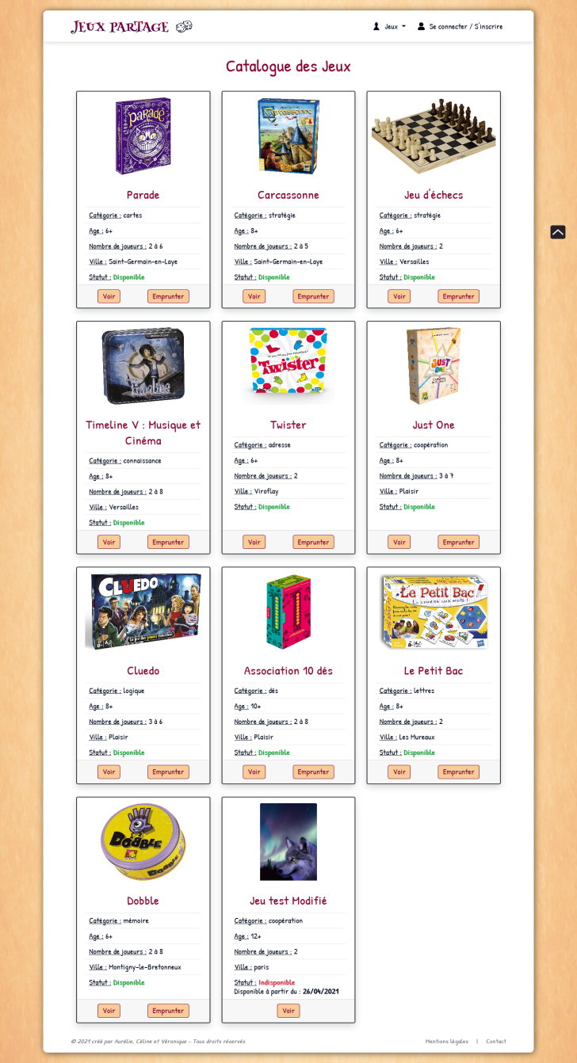
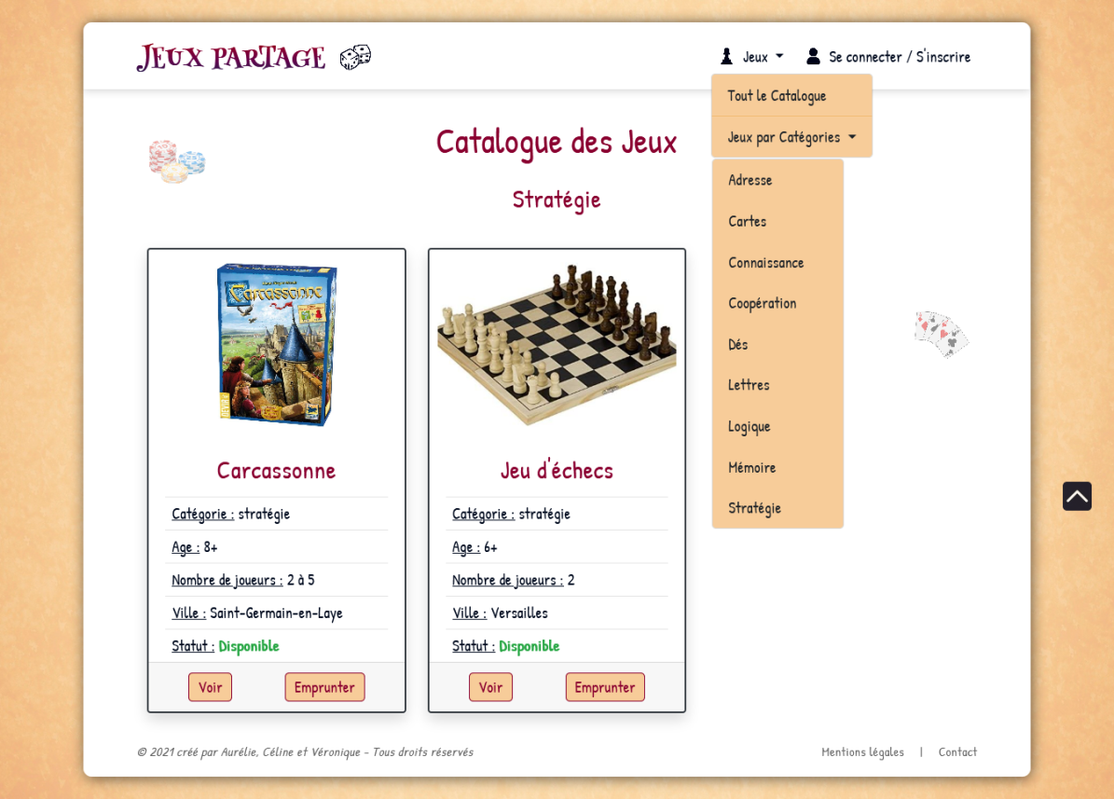
Catalogue de Jeux
Nous proposons à l’utilisateur un catalogue de jeux, qu’il peut aussi afficher par catégorie pour faciliter sa recherche.
Ces jeux ont été au préalable enregistrés par des membres via leur compte en ligne. Ils ont la possibilité ensuite, avec les liens qui leur sont proposés, de visualiser le détail du jeu ou directement de l’emprunter.

Slide 5
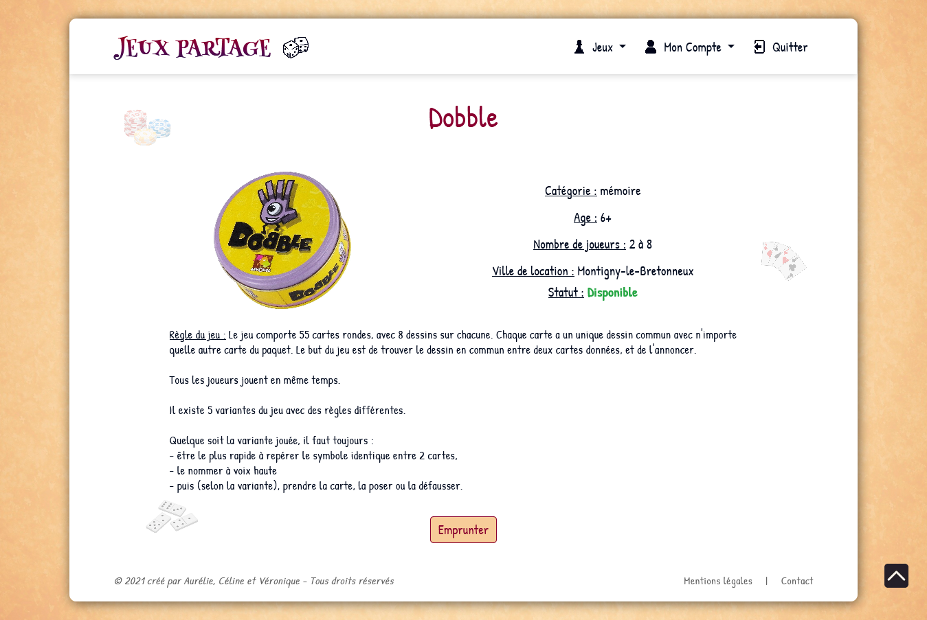
Détail d’un jeu
Chaque jeu amène à sa page récapitulant les informations utiles pour l’éventuel emprunteur : sa catégorie, la tranche d’âge à laquelle il est destiné, le nombre de joueurs, sa ville de location et s’il est disponible à l’emprunt ou pas. La règle du jeu vient également compléter la description

Slide 6
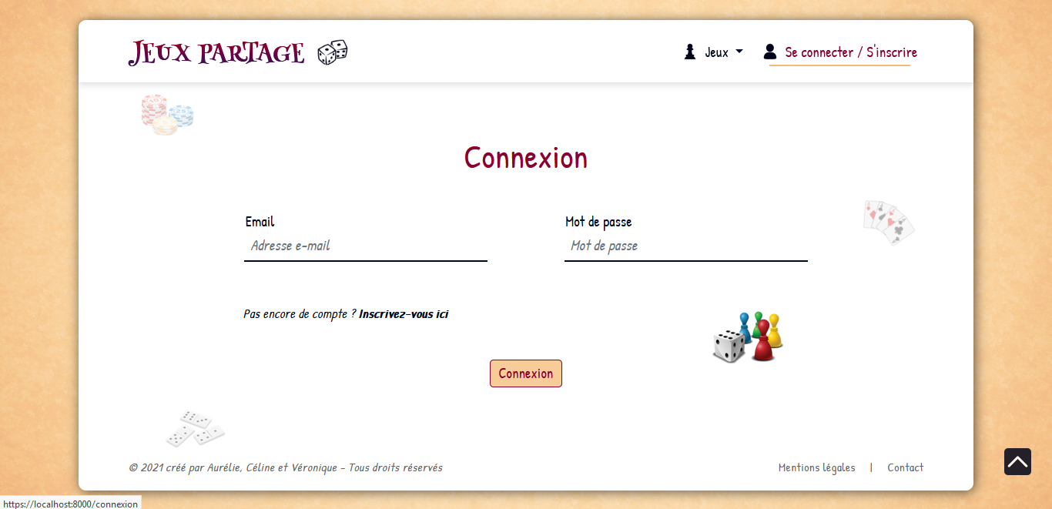
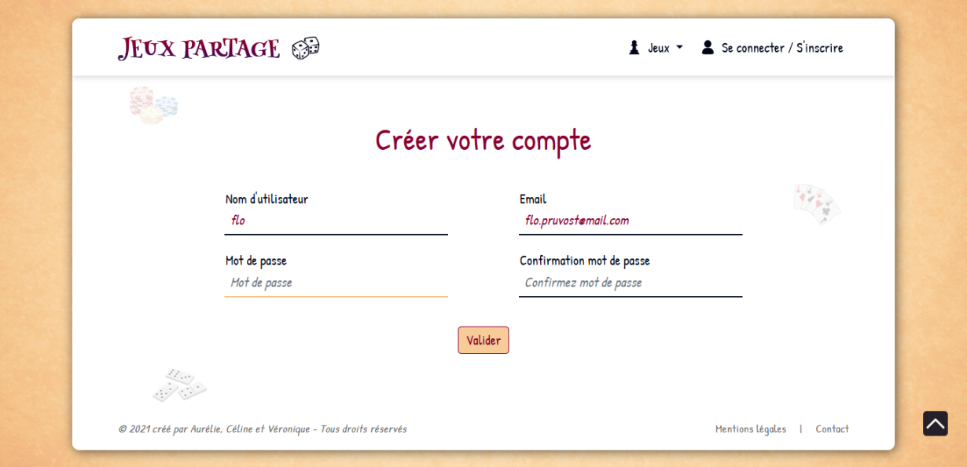
Connexion / Création de compte
Avant de pouvoir emprunter un jeu, l’utilisateur est invité à se connecter,
ou bien à s’inscrire via un formulaire sécurisé s’il ne possède pas encore de compte.

Slide 7
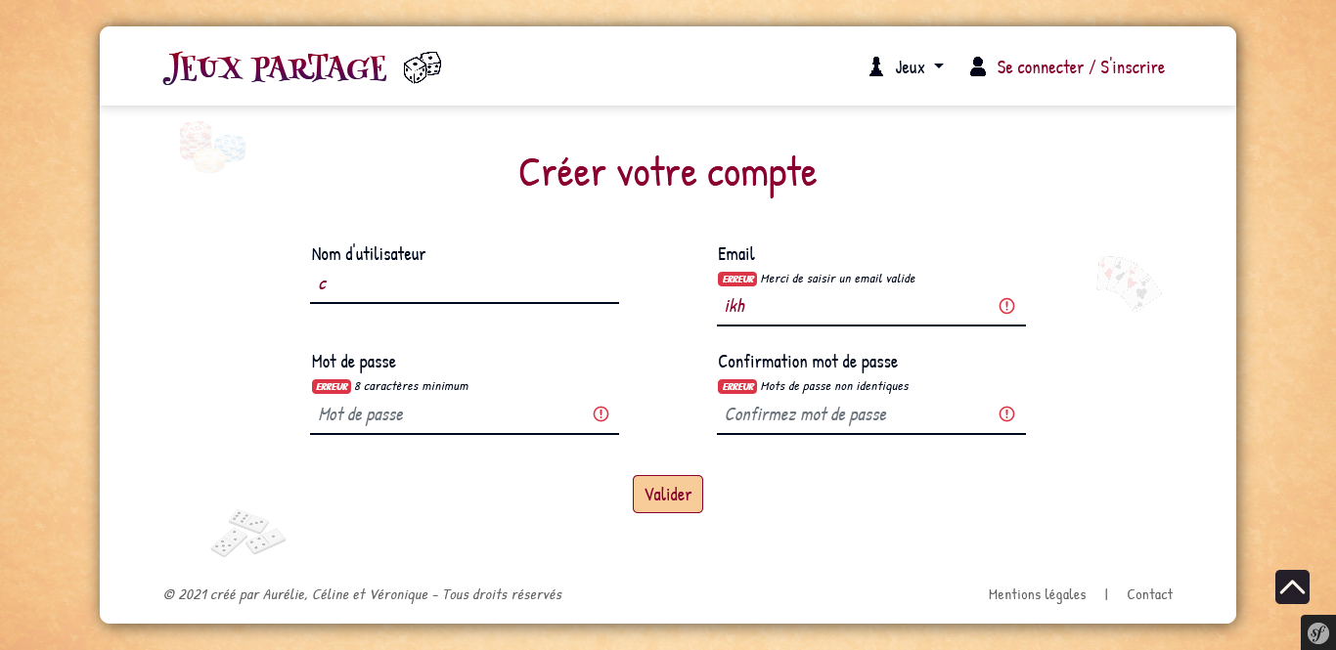
Le formulaire d’inscription sécurisé avec contrôle des champs et information à l’utilisateur des erreurs

